Slide 1
Профессиональные требования работодателей и профессиональный стандарт
Координатор: Багышев Алтынбек Сартмаматович
Члены экспертной группы:
Калдарова Динара Калыкназаровна
Молдокулова Элина Ашымбековна
Марасулов Атабек Каримович
Байбалаев Эркинбек Байбалаевич
10-12 мая 2022
Группа экспертов:

Slide 2
Рынок
труда?

Slide 3
Рынок труда
Политические решения; финансовые ограничения
Роботизация производства,
искусственный интеллект
Вкусы, предпочтения, мода, религия, ограниченные ресурсы
Технологический прогресс, научно-технический прогресс
Конкуренция, глобализация мира,
Интеграционные процессы
Цифровизация
Изменение климата и экология

Slide 4
Какие требования предъявляет работодатель к работнику:
Профессиональные требования
Знания
Умения
Навыки (критерии выполнения)
Общие требования:
организация собственной деятельности;
соблюдение техники безопасности;
коммуникабельность, работа в команде;
тайм менеджмент

Slide 5
Компетенция - это набор знаний, навыков, поведения, отношений и характеристик, которые отличают одного человека от другого
Знание - Знание фактов, понимание
Навыки - Быть способным, применять
Отношение - Хотеть, вести себя
Компетенция – заранее заданное социальное требование (норма) к образовательной подготовке ученика (обучаемого), необходимой для его эффективной продуктивной деятельности в определенной сфере (ГОС СПО-2021);

Slide 6
Связь рынка труда и образовательной организации
Профессиональный стандарт
профессиональные компетенции
Обучение для достижения компетенций
Оценка компетенций
Notes:
Профессиональный стандарт — характеристика квалификации, необходимой для осуществления определенного вида профессиональной деятельности, в том числе выполнения определенной трудовой функции

Slide 7
Профессиональные компетенции
простые (базовые)
ключевые компетенции
Сквозные
Notes:
простые (базовые) компетенции (формируемые на основе знаний, умений, способностей, легко фиксируемые, проявляющиеся в определенных видах деятельности);
ключевые компетенции - чрезвычайно сложные для учета и измерения, проявляющиеся во всех видах деятельности, во всех отношениях личности с миром, отражающие духовный мир личности и смыслы ее деятельности.

Slide 8
Для чего нужен профессиональный стандарт?

Slide 9
Схема разработки профессионального стандарта
цель работы
критерии выполнения
как необходимо выполнить трудовую функцию 1
Трудовая функция 3
Трудовая функция 5
Обобщенная трудовая функция (задача 1)
что необходимо сделать для достижения поставленной цели работы?
трудовая функция 1 (подзадача 1)
что необходимо сделать, чтобы выполнить обобщенную трудовую функцию 1
Трудовая функция 4
Обобщенная трудовая функция 3 (задача 3)
необходимые умения
что необходимо уметь делать, чтобы выполнить трудовую функцию 2
необходимые знания
что необходимо знать, чтобы выполнить трудовую функцию 1
рабочая среда
какие условия и какие ресурсы необходимы для выполнения трудовой функции 1
трудовая функция 2 (подзадача 2)
Обобщенная трудовая функция 2 (задача2)
Трудовая функция 5
Направления…….

Slide 10
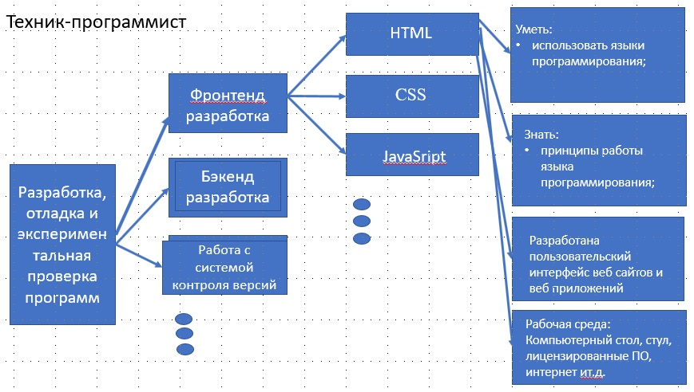

Slide 11
Структура НРК

Slide 12
Задание 3
Ссылка НРК(Национальная рамка квалификации)
https://www.etf.europa.eu/sites/default/files/2021-10/kyrgyzstan_ru.pdf

Slide 13
Когнитивные навыки
Целеустремленность
Само развиваемость
Знание языков
Энтузиазм в работе
Инициативность
Социальные навыки
Исполнительность
Решительность
Коммуникабельность
Ответственность
Пунктуальность
эмоциональные навыки
Стрессоустойчивость
Не конфликтность
Работать в команде
Без вредных привычек
Этика эстетика
13

Slide 14
https://www.etf.europa.eu/sites/default/files/2021-10/kyrgyzstan_ru.pdf

Slide 15
Спасибо за внимание

